Slide 1
Отгадайте, о чем идет речь?
1
Самая легкая из них весит –15 г/кв.м.
2
Самая дорогая из них была произведена
компанией Scabal ручным способом.
3
Благодаря нанотехнологиям в скором времени они
будут менять цвет и узор по желанию владельца.
4
Одна из них, изготавливается также из
пластиковых бутылок.
5
Материал из неё может обладать лечебными
свойствами.

Slide 2
Свойства текстильных материалов. Определение сырьевого состава тканей и изучение их свойств
Направление «Технология ведения дома», 7 класс
Учитель МБОУ г. Иркутска СОШ №17 Угринович Татьяна Леонидовна

Slide 3
Ателье - мастерская, в которой занимаются искусством или художественным ремеслом.

Slide 4
Своя игра
Категория | Баллы
Каково волокно, таково и полотно | 10 | 20 | 30 | 40 | 50
И нет того, кто не был рад Примерить из него наряд! | 10 | 20 | 30 | 40 | 50
Каков ткач, таковы и ткани | 10 | 20 | 30 | 40 | 50
Секреты химических волокон | 10 | 20 | 30 | 40 | 50

Slide 5
Что мы должны узнать о тканях, чтобы выполнить задание?
Как и из чего производят эти ткани?
Какие ткани производят из шерсти и шелка?
Какими свойствами они обладают?
Для шитья, каких изделий их используют?

Slide 6
Заполни кластер

Slide 7
Лабораторно-практическая работа «Изучение свойств тканей и создание фасона юбки»
Свойства тканей | Хлопок | Лён | Шерсть | Шёлк натуральный | Шёлк вискозный | Капрон
Механические свойства
Прочность
Сминаемость
Драпируемость
Гигиенические свойства
Гигроскопичность
Теплозащитность
Пылеёмкость
Технологические свойства
Осыпаемость
Усадка
Скольжение

Slide 8
5 «П» проектной деятельности
Проблема
Проектирование
Поиск информации
Продукт
Презентация

Slide 9
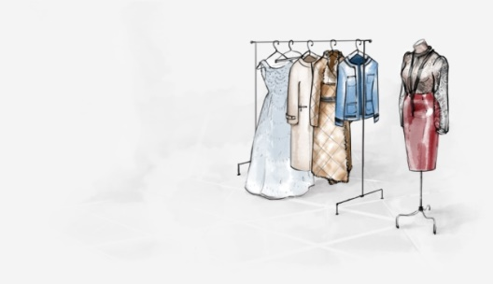
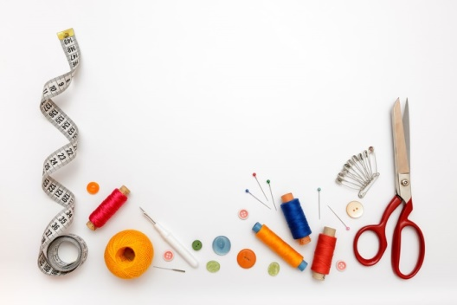
Защита проектов
ателье
Ленточка
АТЕЛЬЕ
Шёлковая нить

Slide 10
Критерии оценки работы
Правильность заполнения кластера - 1 балл
Правильность и полнота выполнения исследования - 1 балл
Полнота обоснования выбора ткани для юбки - 1 балл
Эстетичность выполнения эскиза - 1 балл
Полнота описания изделия - 1 балл

Slide 11
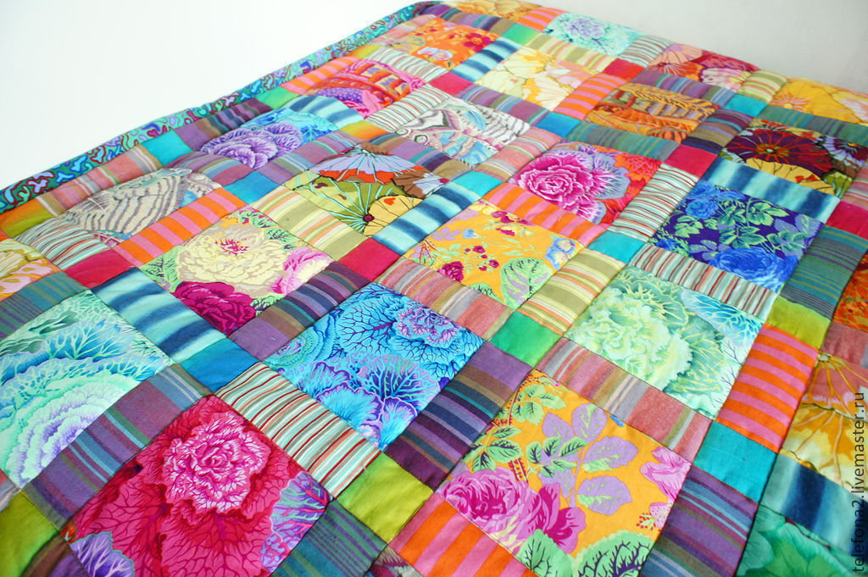
Создаём лоскутное одеяло

Slide 12
Каков ткач, таковы и ткани 10 баллов
Вдоль ткацкого станка натянуты прочные и гладкие …нити

Slide 13
Каков ткач, таковы и ткани 20 баллов
Очень тонкие, гибкие, прочные нити, длина которых в несколько раз превышает их поперечные размеры

Slide 14
Каков ткач, таковы и ткани 30 баллов
Процесс образования пряжи из массы волокон

Slide 15
Каков ткач, таковы и ткани 40 баллов
Направление долевой нити в ткани можно определить по …

Slide 16
Каков ткач, таковы и ткани 50 баллов
У набивных тканей на ней рисунок более яркий...

Slide 17
Каково волокно, таково и полотно 10 баллов
Способность нитей ткани выскальзывать по срезам, образуя бахрому

Slide 18
Каково волокно, таково и полотно 20 баллов
Способность ткани впитывать влагу

Slide 19
Каково волокно, таково и полотно 30 баллов
К эргономическим свойствам относятся гигроскопичность, воздухопроницаемость, водоупорность и ….

Slide 20
Каково волокно, таково и полотно 40 баллов
Назовите технологические свойства

Slide 21
Каково волокно, таково и полотно 50 баллов
Перечислите физические свойства тканей

Slide 22
И нет того, кто не был рад, примерить из него наряд! 10 баллов
Пушист, да не пух,
И бел, да не снег,
На поле растёт
Замечательный мех

Slide 23
И нет того, кто не был рад, примерить из него наряд! 20 баллов
Топили, сушили, колотили, рвали, крутили, ткали, на стол клали.

Slide 24
И нет того, кто не был рад, примерить из него наряд! 30 баллов
У какой ткани больше осыпаемость у хлопчатобумажной или льняной?

Slide 25
И нет того, кто не был рад, примерить из него наряд! 40 баллов
Какова сминаемость у тканей из хлопка и льна?

Slide 26
И нет того, кто не был рад, примерить из него наряд! 50 баллов
Какой драпируемостью обладают ткани изо льна?

Slide 27
Секреты химических волокон 10 баллов
Какие волокна относятся к химическим?

Slide 28
Секреты химических волокон 20 баллов
Что является сырьем для получения искусственных волокон?

Slide 29
Секреты химических волокон 30 баллов
Что является сырьем для получения синтетических волокон?

Slide 30
Секреты химических волокон 40 баллов
Назовите отрицательные качества искусственных тканей?

Slide 31
Секреты химических волокон 50 баллов
Где используют ткани из химических волокон?

